Slide 1
2025년 여름 직무부트캠프
Comento_CV
2주차 업무 보고
문동오

Slide 2
CONTENTS
1. Unit Test 작성 및 코드 검증
2. 2D 이미지를 3D로 변환하는 알고리즘 구현
3. 코드 검증 및 결과 분석

Slide 3
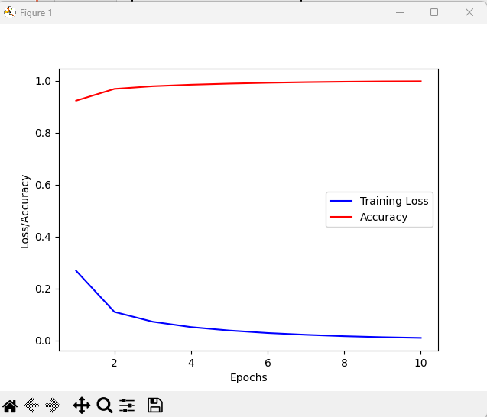
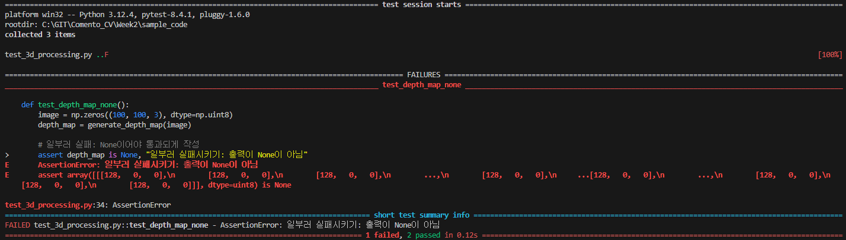
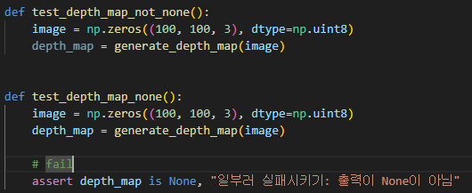
1
1. Unit Test 작성 및 코드 검증
1. 기본 샘플 코드 실행 후 출력 값
Test_depth_map_none함수의 경우 depth_map이 생성이 되기에(당연히 None이 아님)
2. 2개의 함수(pass와 faill)의 함수를 생성 후 출력 값

Slide 4
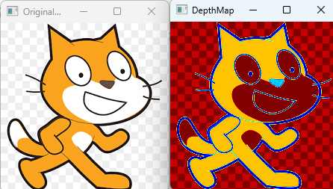
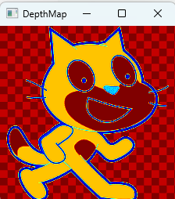
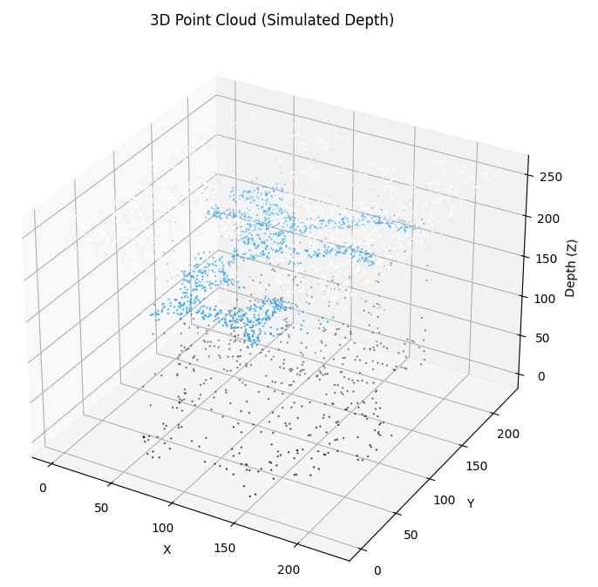
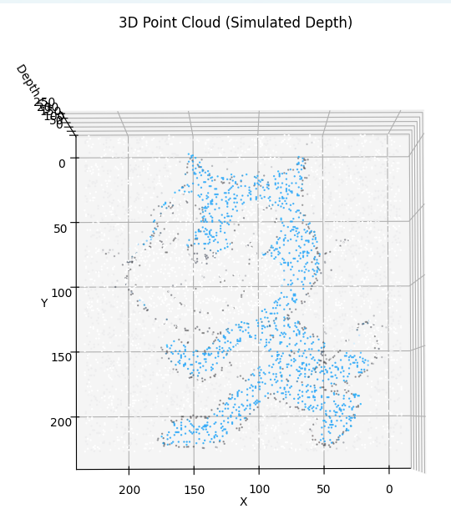
2
2. 2D 이미지를 3D로 변환하는 알고리즘 구현
1. Sample 코드를 이용해 입력 이미지를 흑백 변환 후 결과 값 기반으로 컬러맵을 적용해 가짜 깊이맵을 생성후 출력한 결과 값
1번과 동일하게 이미지를 흑백 변환함.
2-1 기존 x,y 값에 z축은 픽셀 밝기 값으로 설정(밝으면 더 큰 z값 = 더 멀리 있는점 )
2-2 이를 바탕으로 x,y,z값을 출력해 시각화
Sample Code에서 가짜 깊이맵 생성은 단순히 이미지의 밝기나 CNN 추정값으로 2D 평면상에서 "이게 깊이다"라고 보여주는 것이고,
3D 포인트 클라우드 변환은 이 가짜 깊이맵을 바탕으로 각 픽셀을 (X, Y, Z) 3차원 좌표로 실제로 "점"을 찍는 것이라고 생각하면 될 것 같다.

Slide 5
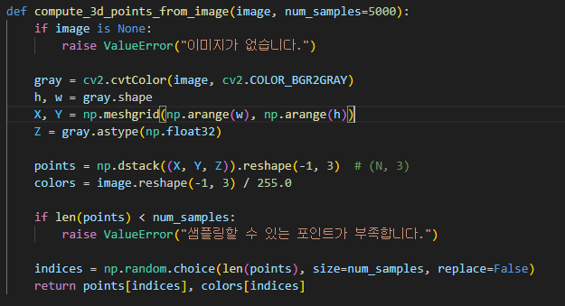
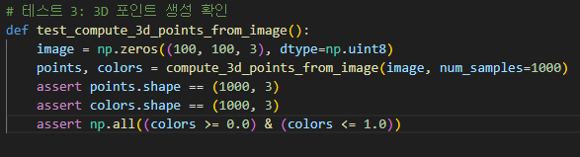
3
3. 코드 검증 및 결과 분석
입력 이미지를 흑백 변환 후 각 픽셀의 위치와 밝기값을 z축으로 사용해 3D로 표현.
3D포인터 클라우드 변환코드에 함수를 이용해 Unit Test 코드에서 사용해 검증을 해보았다.

Slide 6
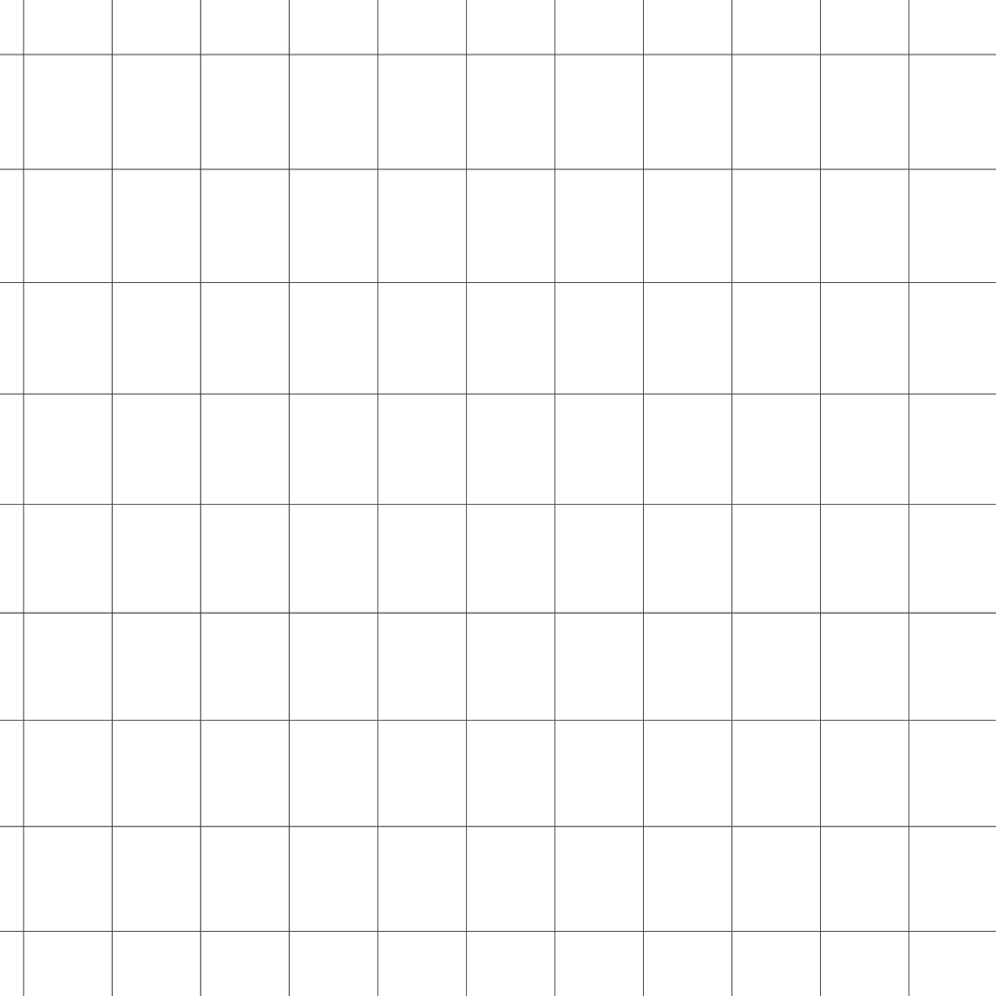
감사합니다.

